Slide 1


UNIVERSITÀ DEGLI STUDI DI TORINO
DIPARTIMENTO DI INFORMATICA
Corso di Laurea Magistrale in Informatica
Presentazione di progetto per Sentiment Analysis
con modelli di persistenza relazionale e a documento
STUDENTI Ferretti, Gabbia, Iurlaro
Anno Accademico 2017-18

Slide 2
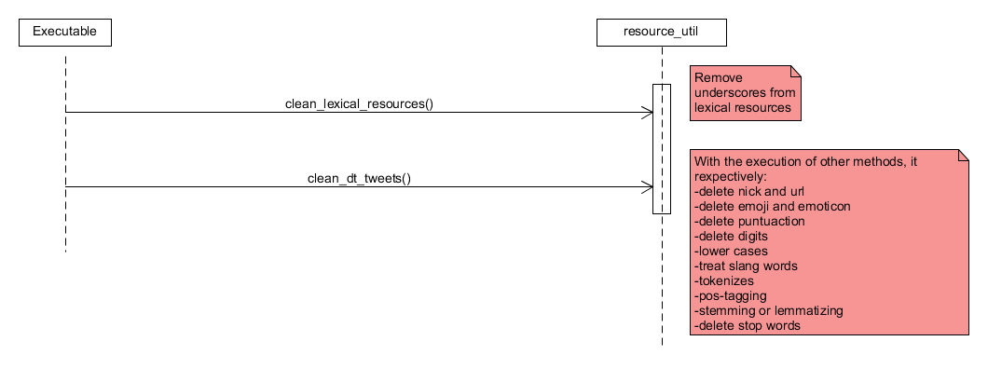
Flusso delle operazioni svolte
- cleaning of resources
Queste operazioni non modificano i file sorgente, ma salvano i risultati in un path creato dinamicamente e appositamente per gestirli.

Slide 3
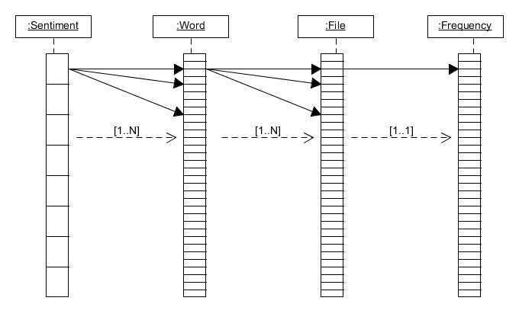
Struttura dati adottata

Slide 4
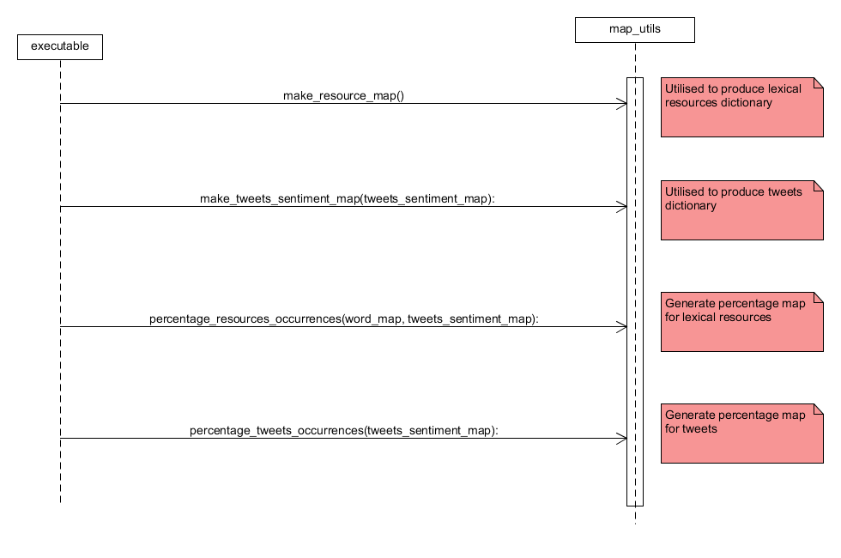
Flusso delle operazioni svolte
- map generation

Slide 5
Elenco mappe
Resource Map:
mappa, per ogni sentimento, le parole presenti nelle risorse lessicali con la loro frequenza in ogni risorsa
Tweet Sentiment Map:
mappa, per ogni sentimento, i file presenti per quel sentimento con il numero di parole in quel file
Percentage Resources Occurrences:
mappa le parole presenti nelle risorse lessicali con la loro frequenza in ogni dataset
Percentage Tweet Occurrences:
mappa, per ogni sentimento, le parole presenti nei dataset con il numero di parole in quel dataset e con la loro frequenza per ogni dataset

Slide 6
Elenco mappe
Hashtag Map:
mappa, per ogni sentimento, gli hashtag presenti nei dataset con la loro frequenza
Emoji Map:
mappa, per ogni sentimento, le emoji presenti per quel sentimento con la loro frequenza
Pos/Neg Map:
mappa, per ogni sentimento, la frequenza di emoticon positive o negative presenti nei rispettivi dataset

Slide 7
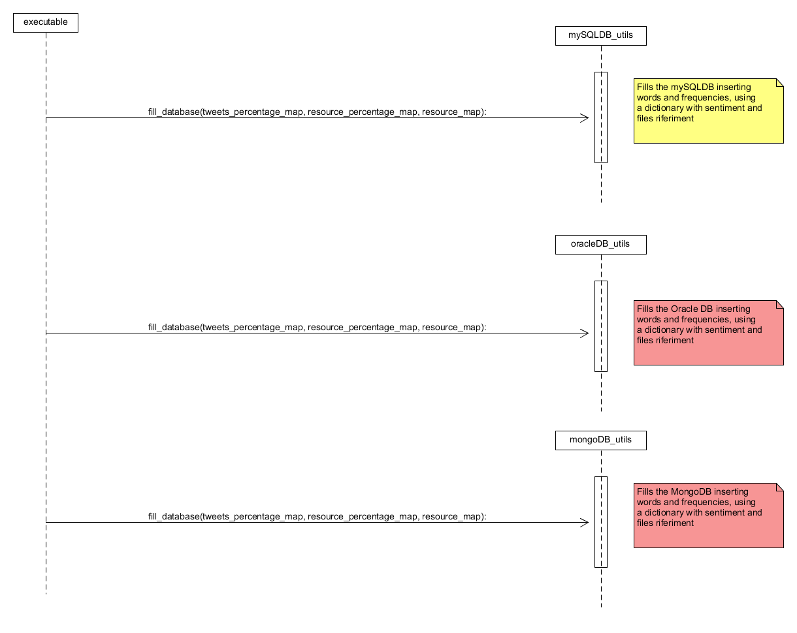
Flusso delle operazioni svolte
- filling databases

Slide 8
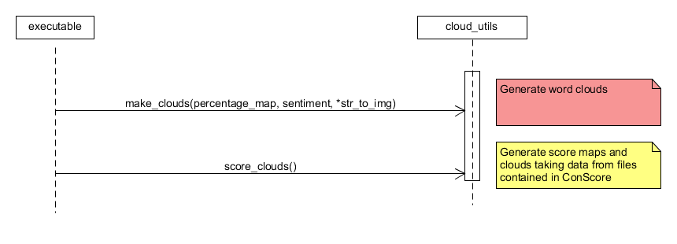
Flusso delle operazioni svolte
- cloud map generation

Slide 9
Librerie di utilità realizzate
Executable
Resource Utils
Tweet List Utils
Map Utils
Cloud Utils
DB Utils (Mongo, MySQL, Oracle)

Slide 10
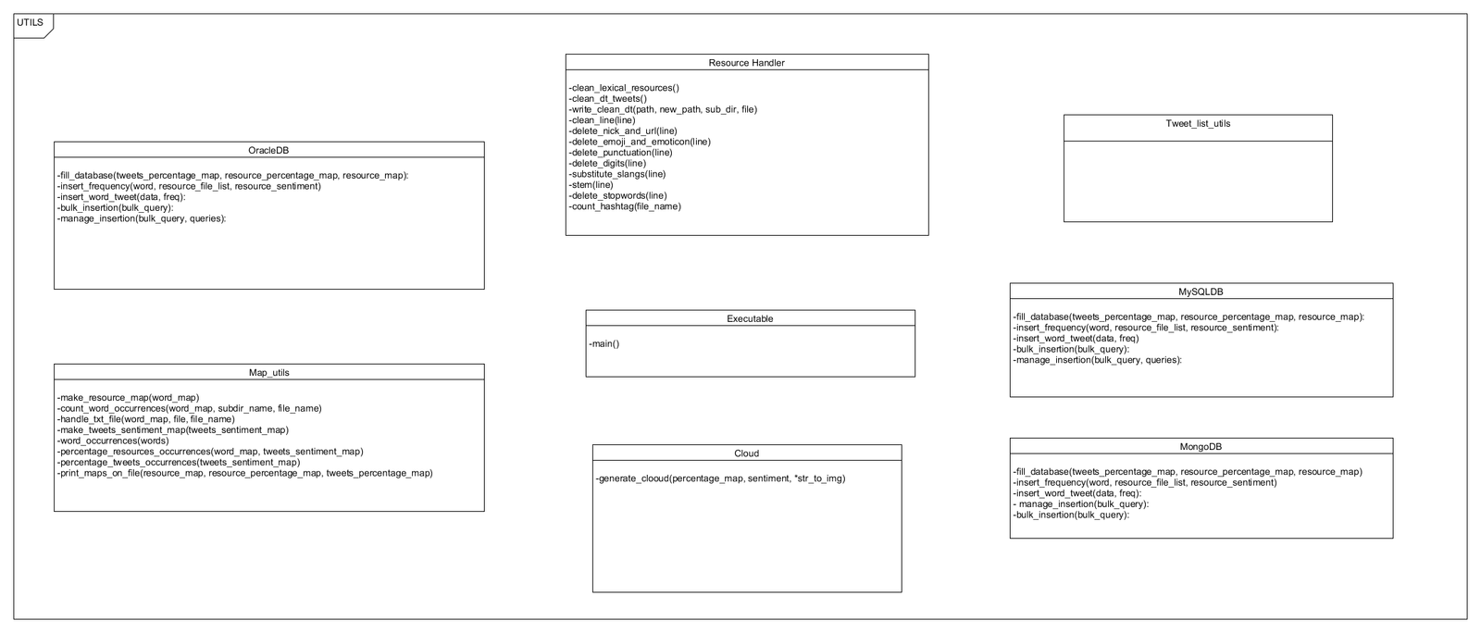
Librerie di utilità realizzate

Slide 11

Sentiment Analysis Results
Resources, Tweets:
Stemmed
Lemmatized
None
ConScore

Slide 12
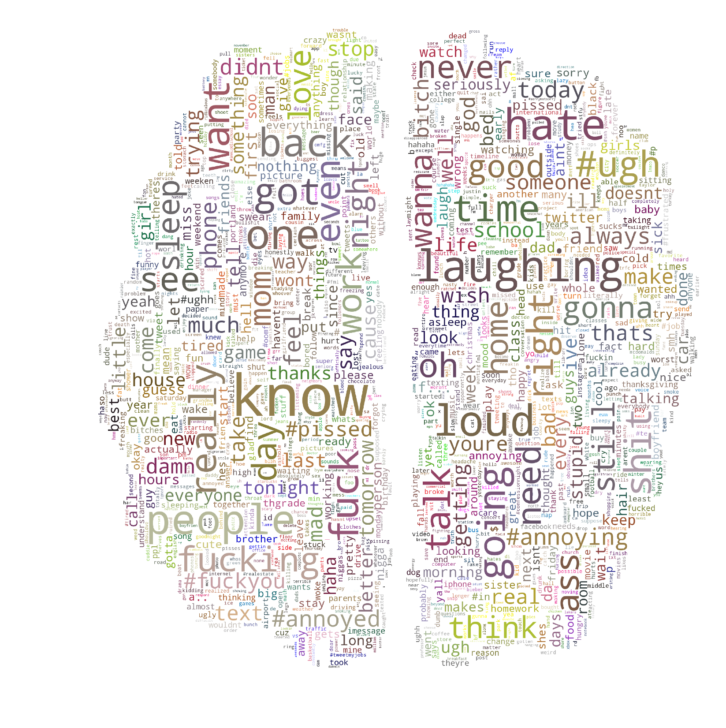
fuck
hate
loud
never
shit
ass
damn
#ugh
#fuckyou
#annoying
#pissed
Anger’s Cloud

Slide 13
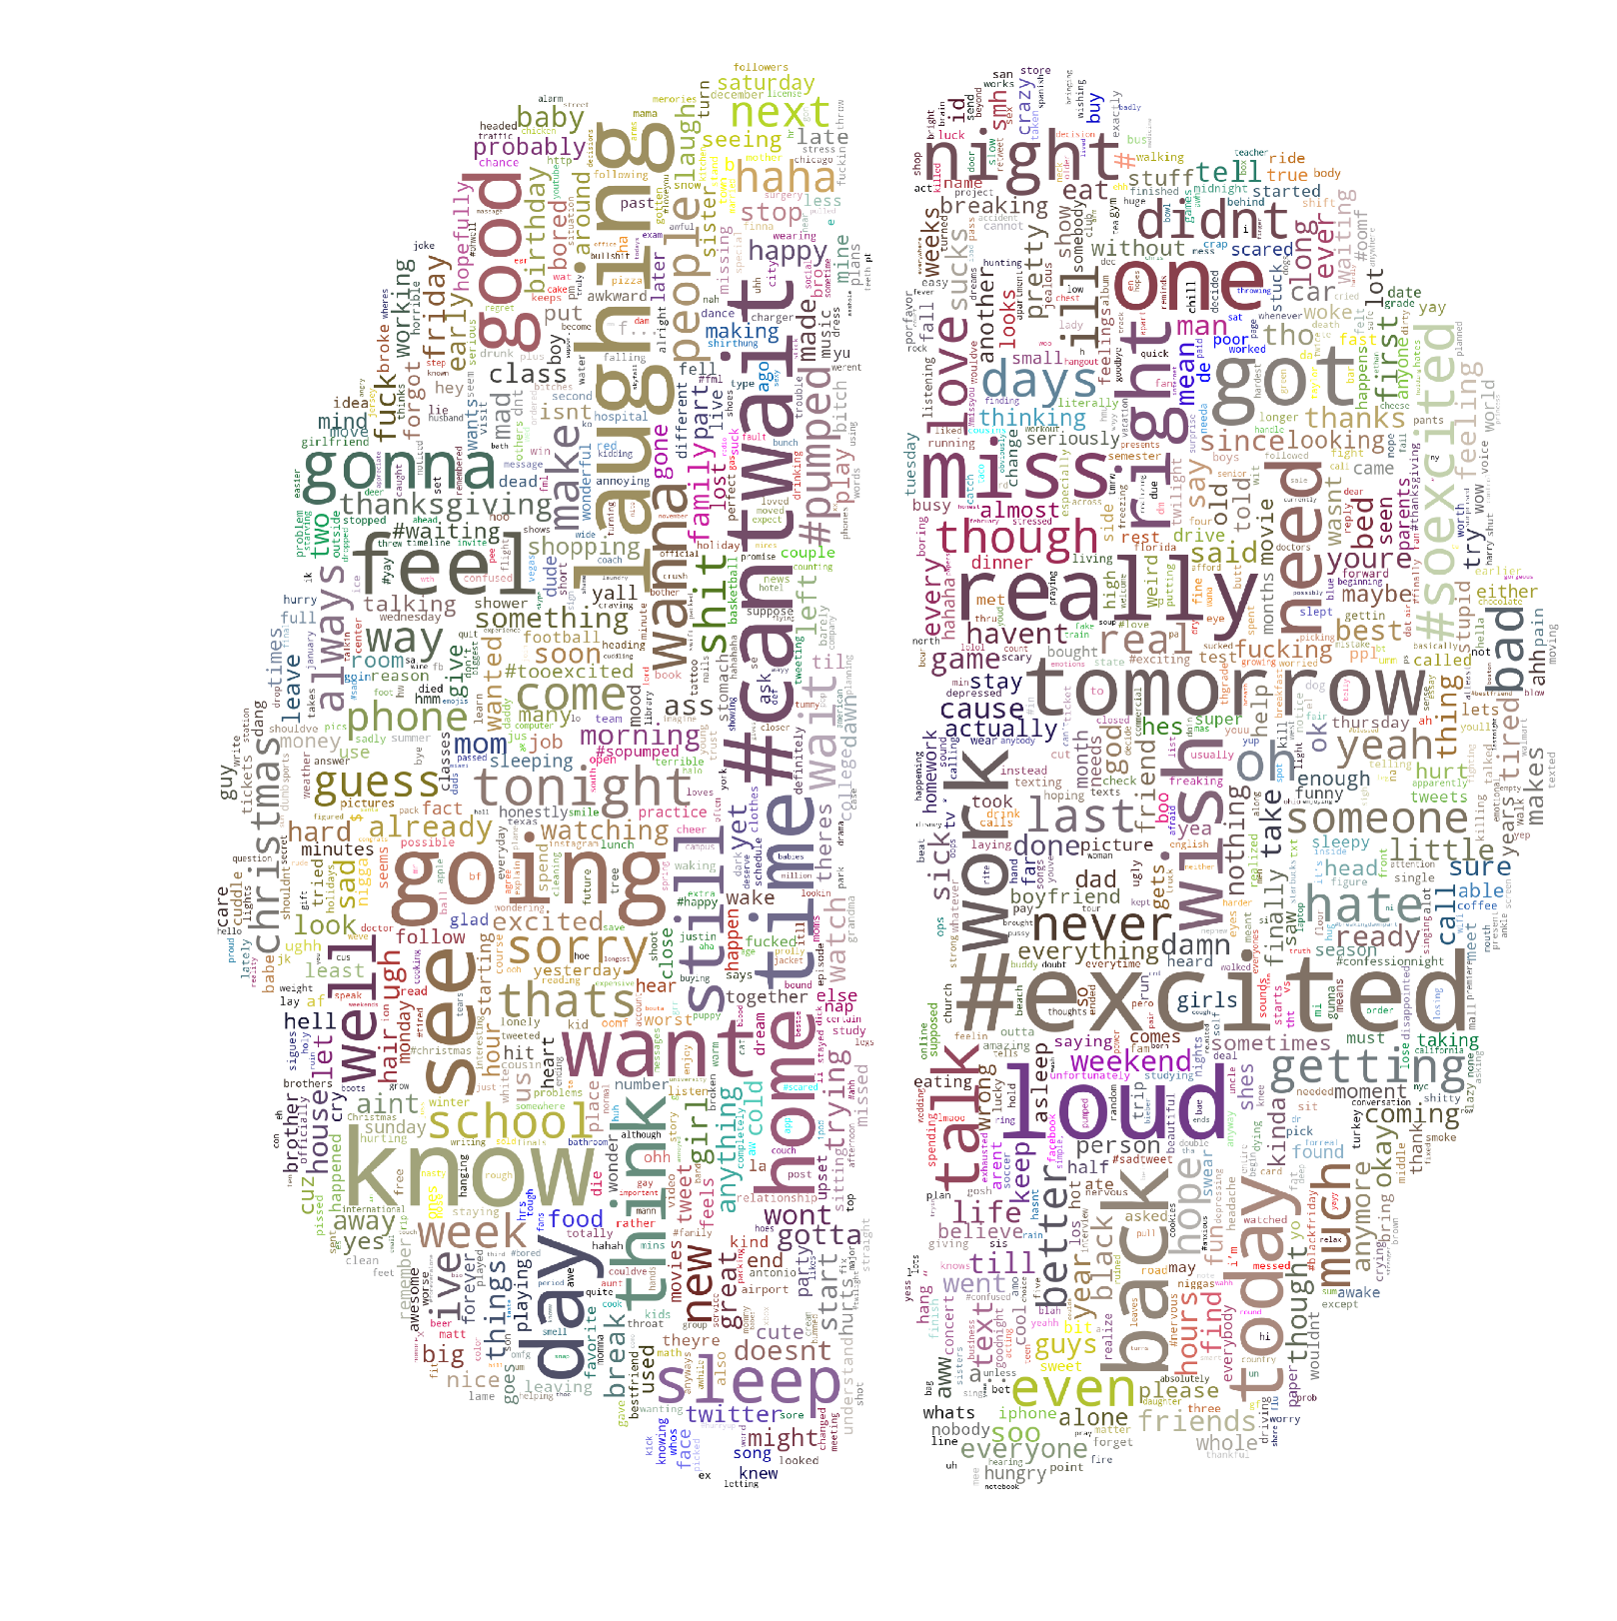
need
really
talk
sleep
home
tomorrow
wish
miss
#cantwait
#excited
Anticipation’s Cloud

Slide 14
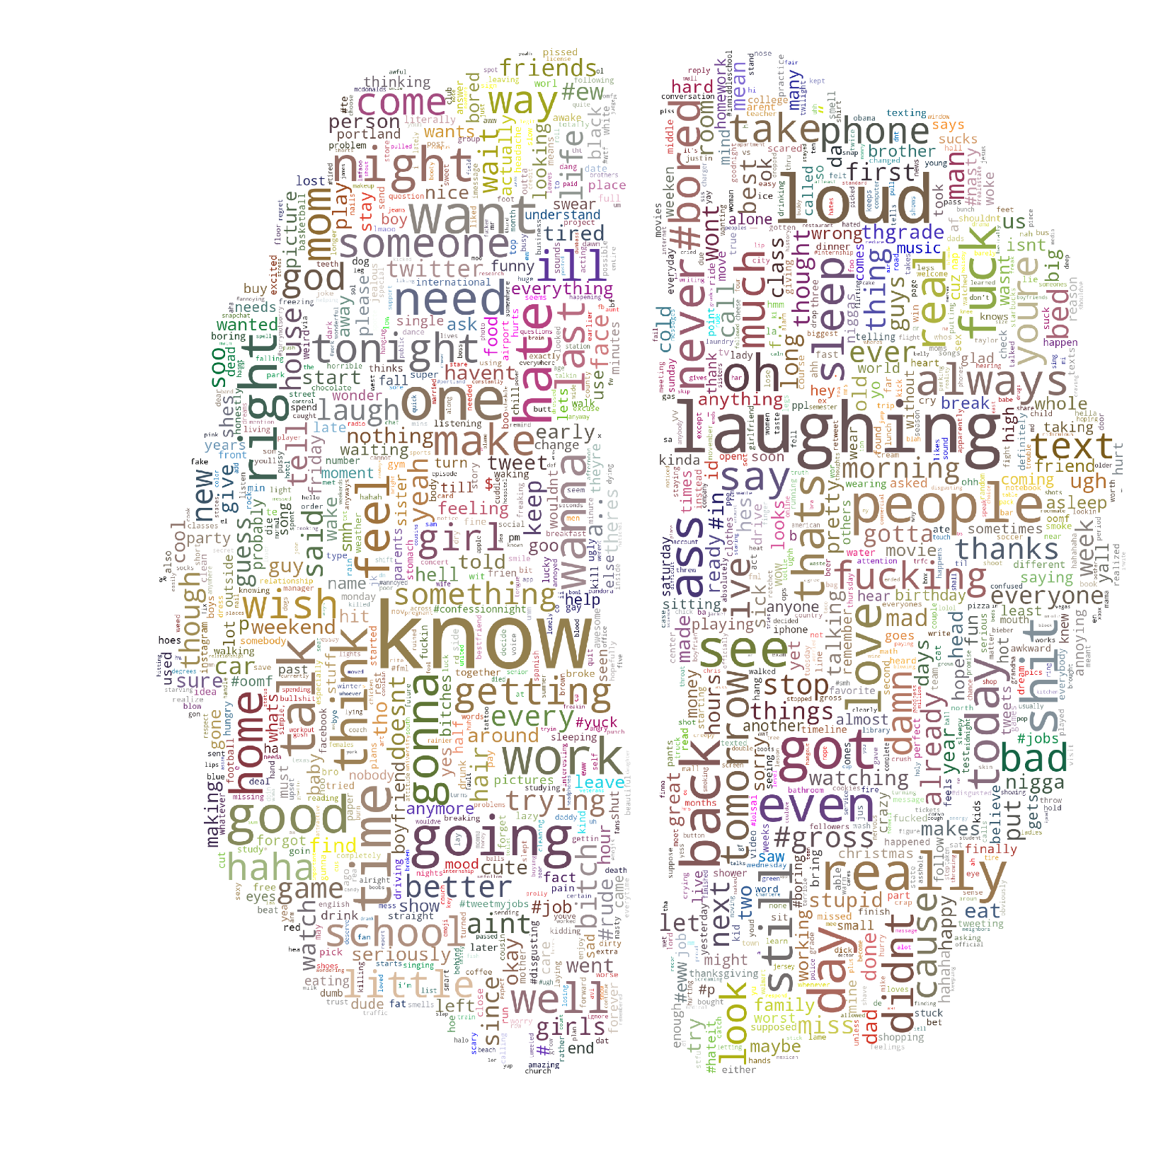
back
trying
talk
hate
fuck
shit
work
#bored
Disgust’s Cloud

Slide 15
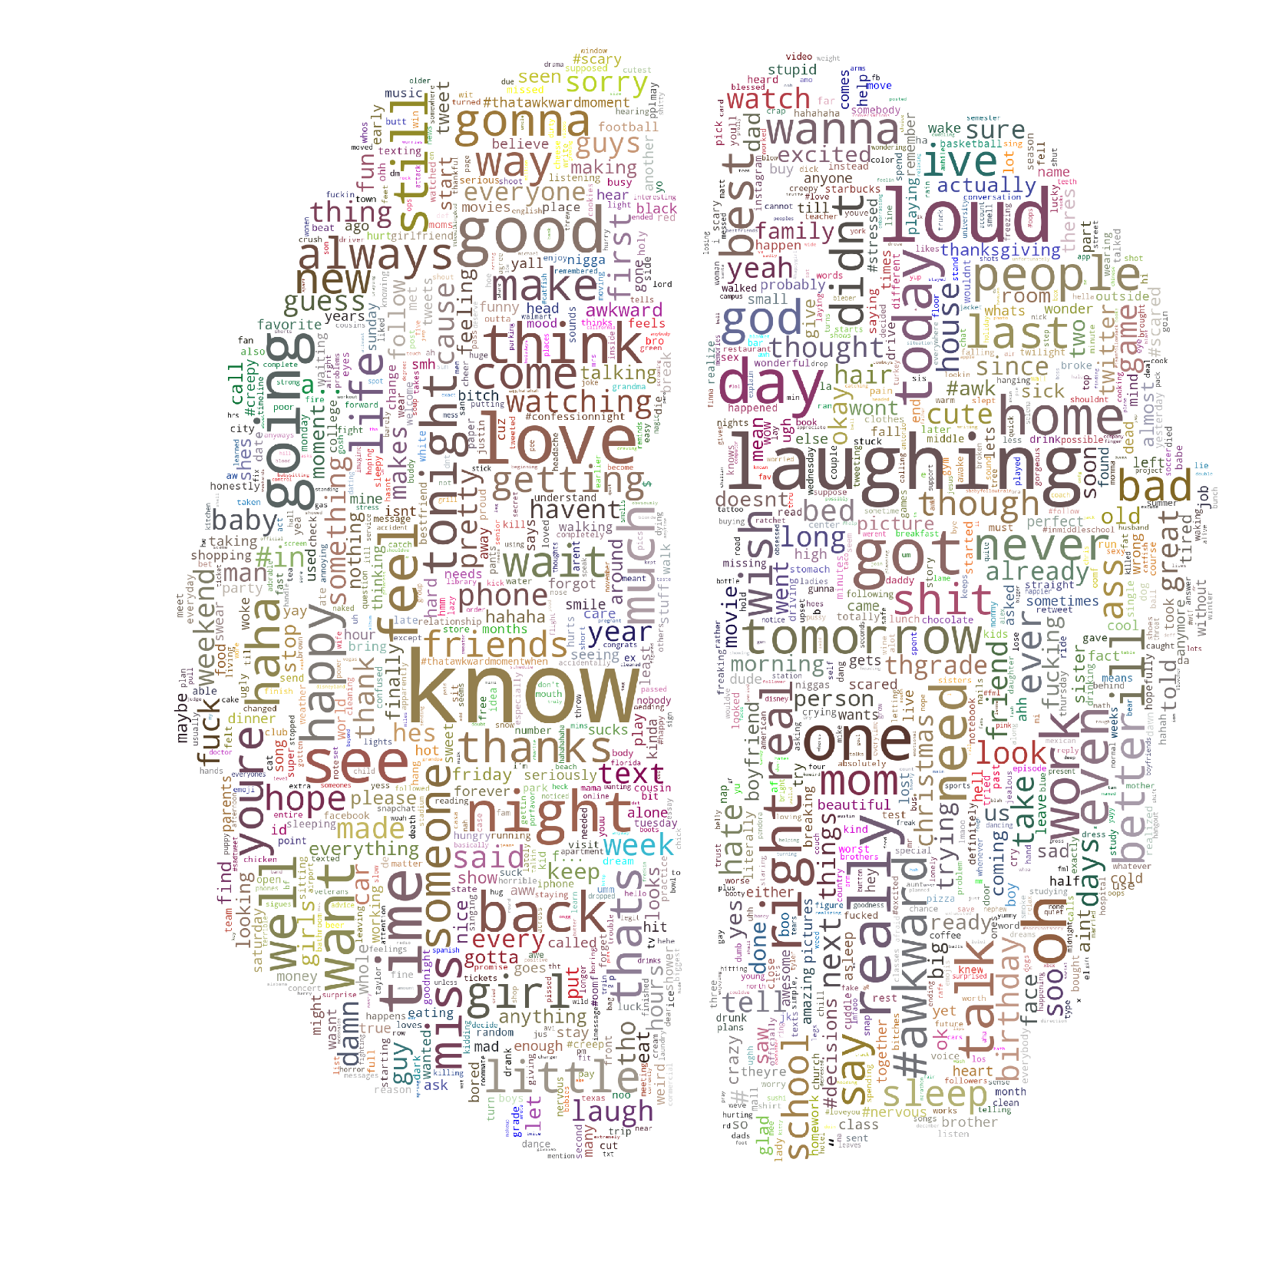
work
never
girl
hope
time
tomorrow
shit
wish
bad
#awkward
Fear’s Cloud

Slide 16
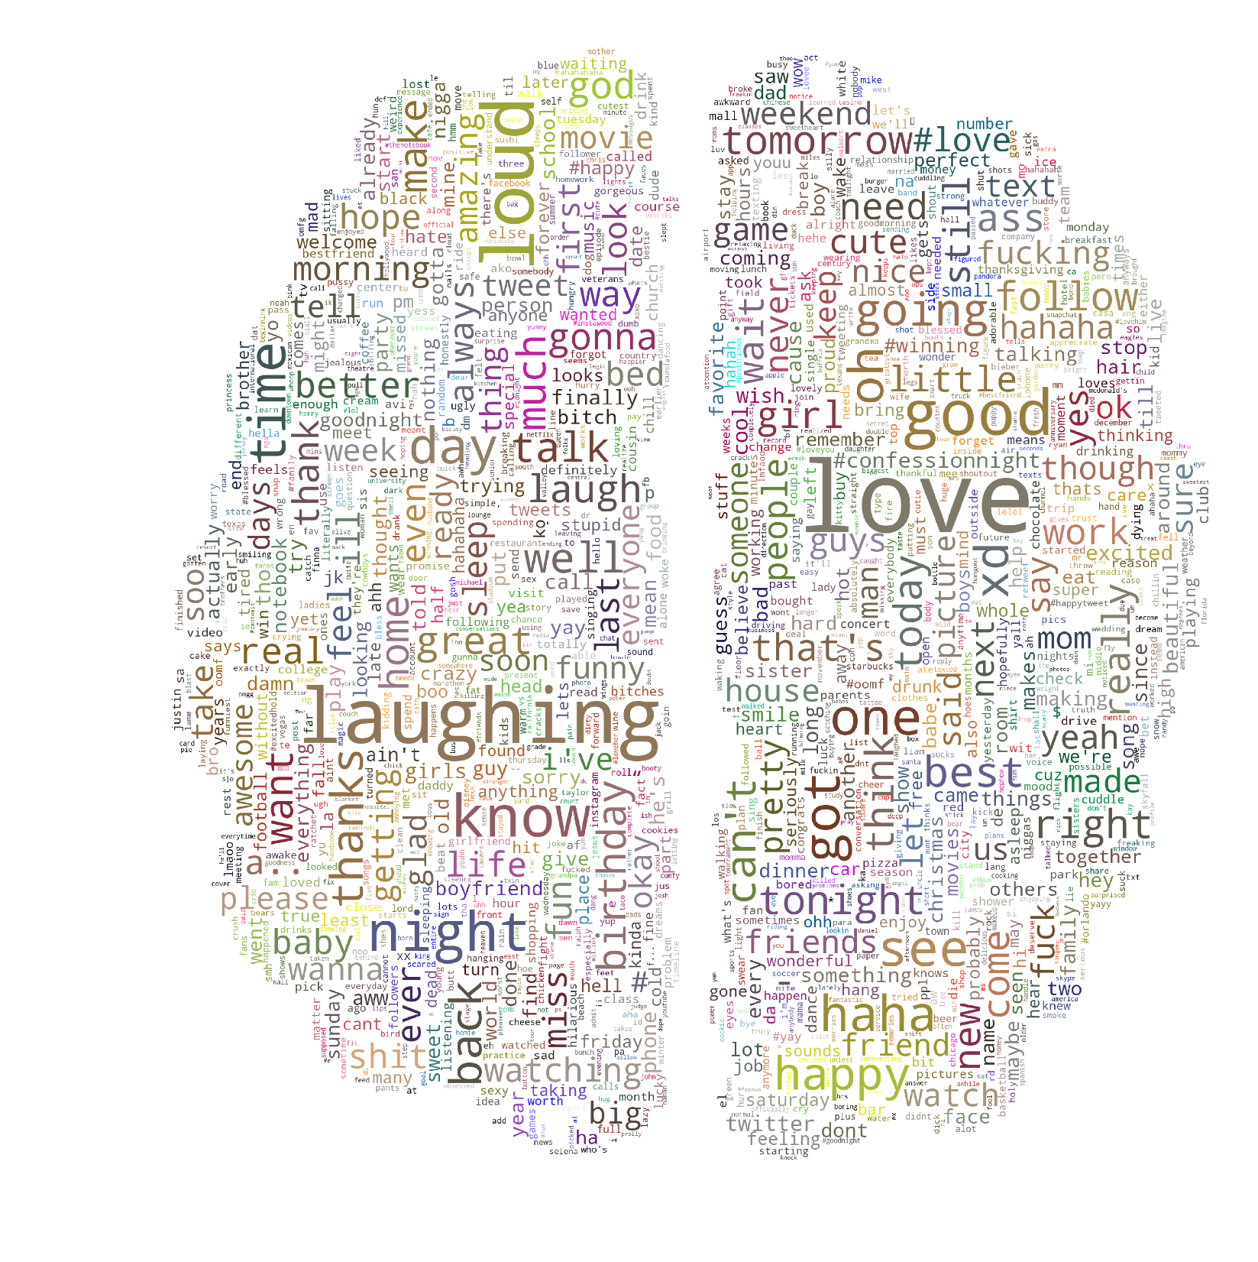
love
happy
good
thanks
laughing
pretty
right
weekend
#love
Joy’s Cloud

Slide 17
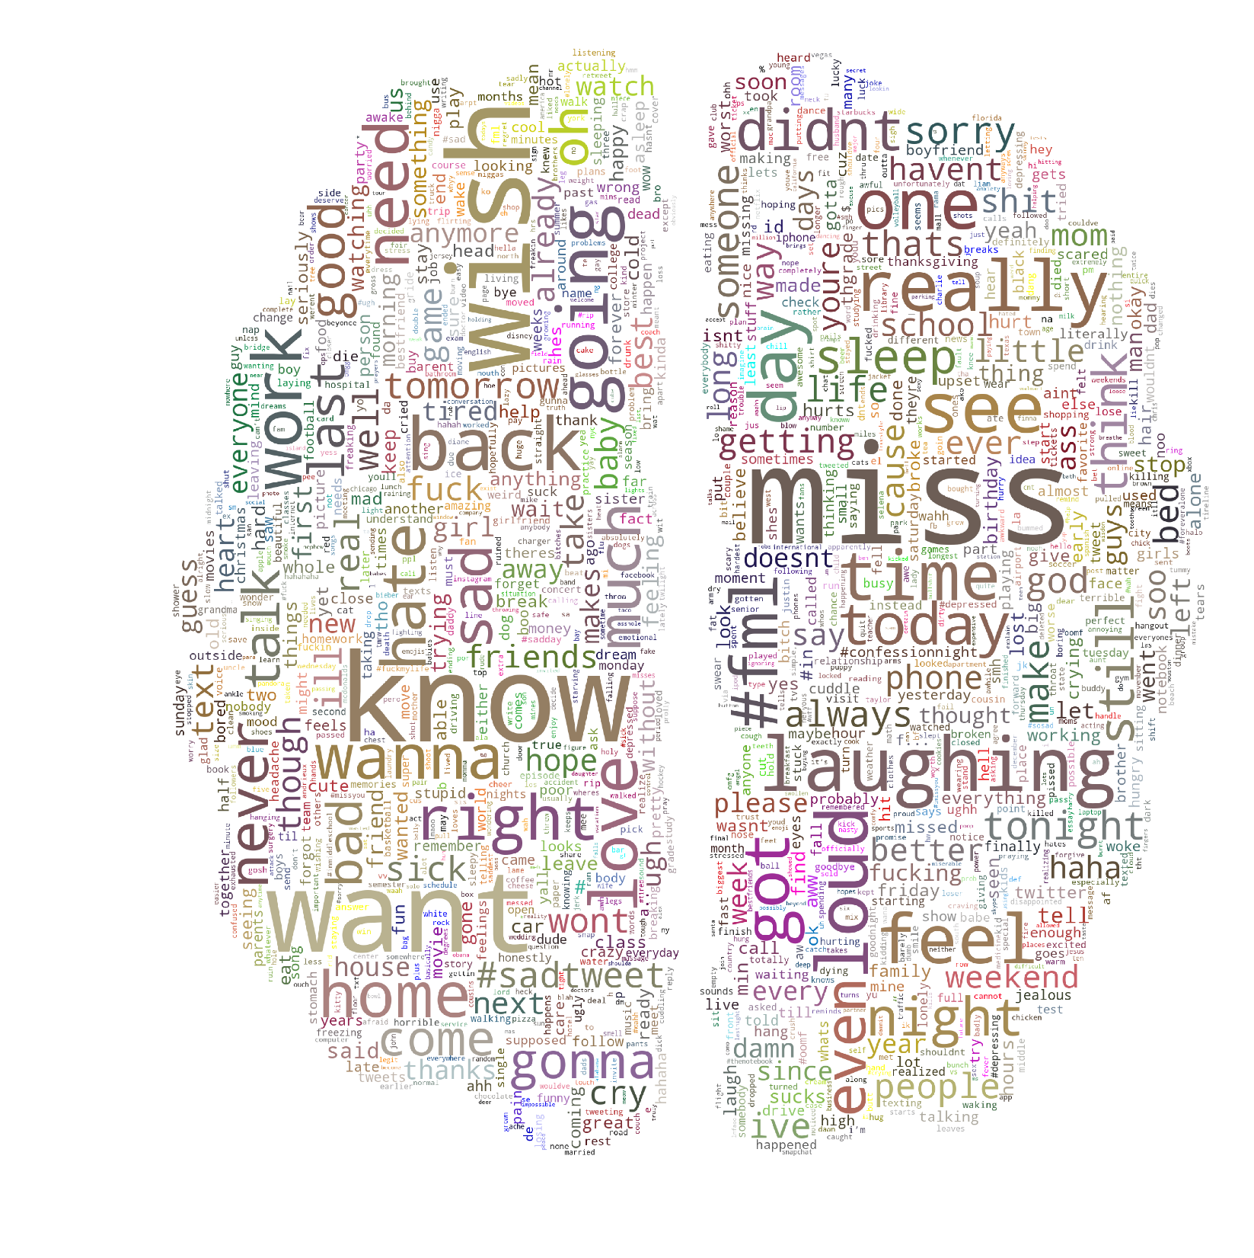
miss
want
know
hate
sleep
wish
need
sad
#sadtweet
#fml
#sadtweet
Sadness’s Cloud

Slide 18
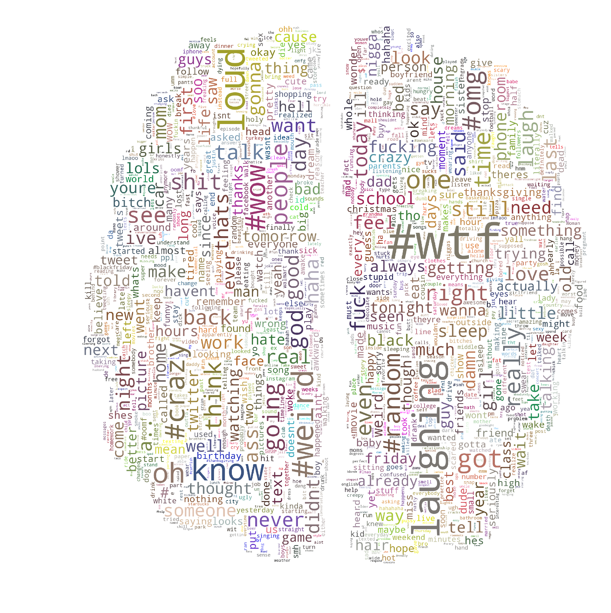
fuck
bitch
believe
love
god
#crazy
#omg
#wow
#weird
#random
#wtf
Surprise’s Cloud

Slide 19
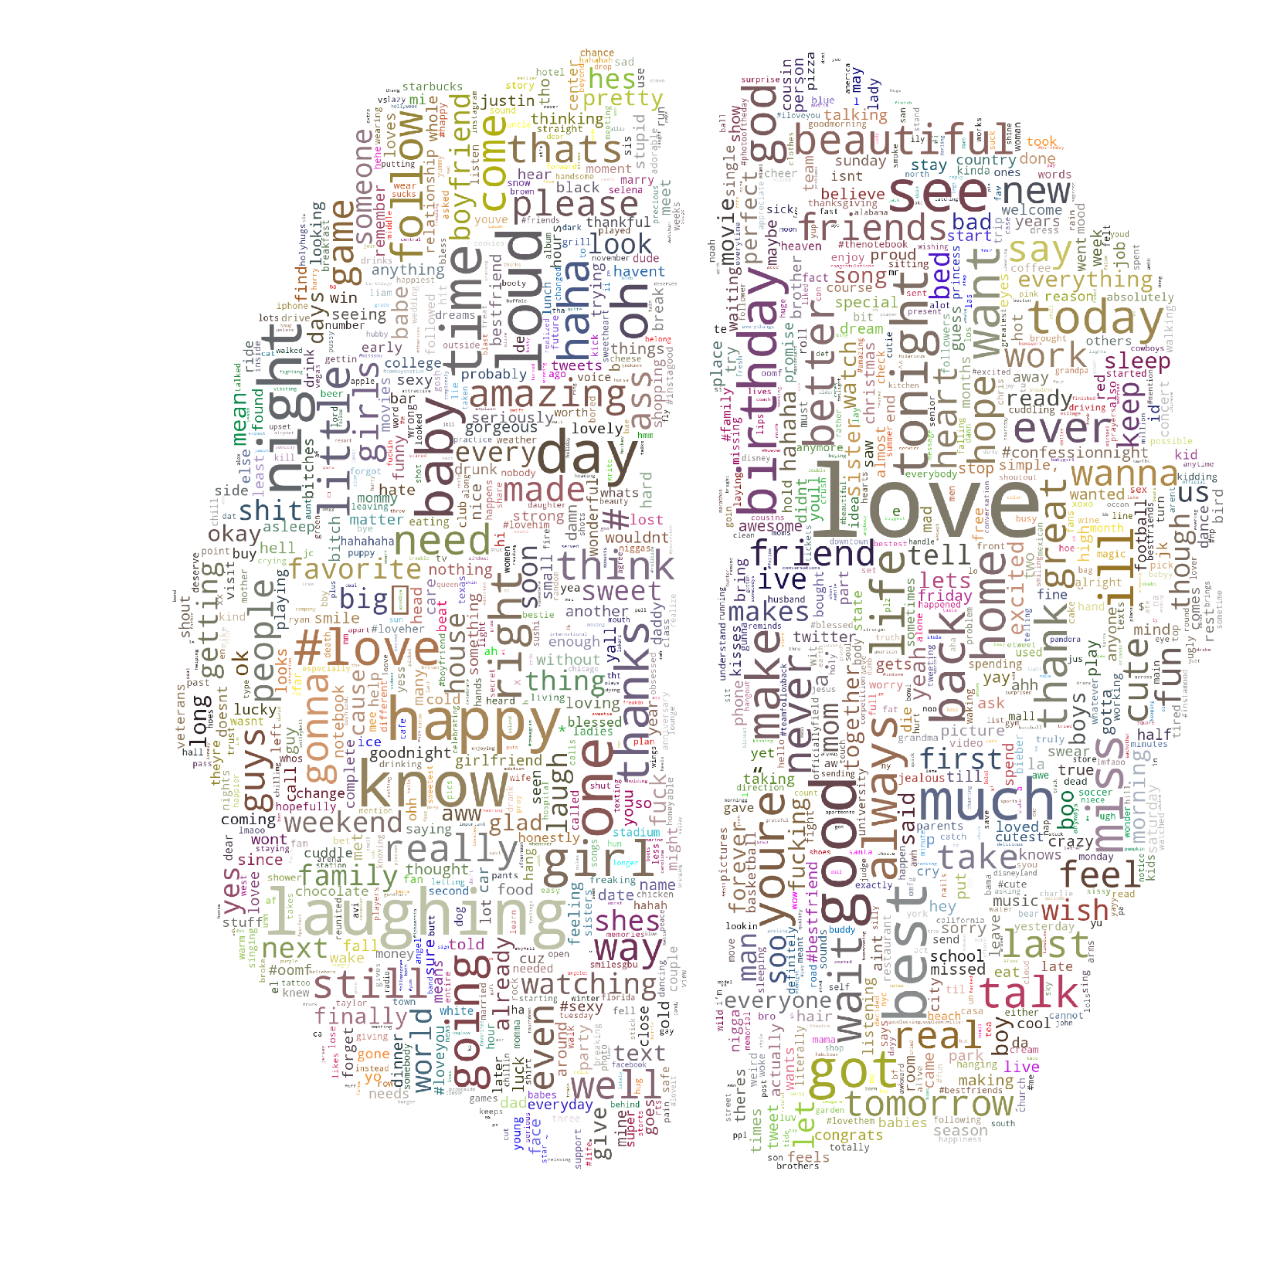
love
birthday
good
best
happy
laughing
bight
baby
beautiful
#love
Trust’s Cloud

